Slide 1
Biologia este o știință care studiază ...
De la începutul existenței noastre, vedem în mod constant viața în jurul nostru. Copiii mici învață să meargă și să vorbească, chemând diverse animale, insecte, privindu-le în natură. Fiind mai în vârstă, fiecare copil începe să înțeleagă că în jurul lui este o lume imensă și foarte bogată în ființe vii. La urma urmei, plantele, animalele, insectele și ciupercile - toate acestea sunt vii. Cunoscând această lume uimitoare, devenim mai înțelepți, mai maturi și învățăm să fim responsabili.

Slide 2
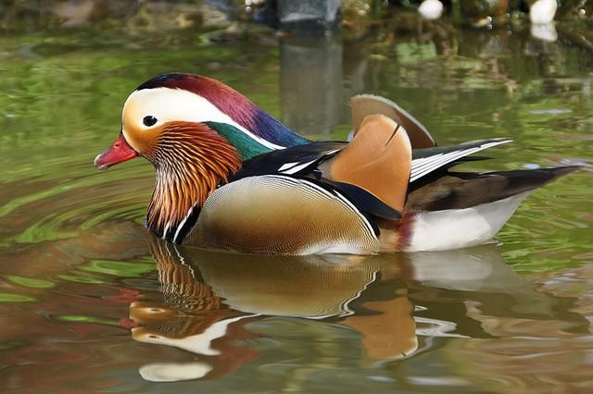
Chiar și mai târziu, atunci când copiii merg la școală, ei învață că biologia este o știință care studiază toate aceste organisme, viața lor, interacțiunea dintre ele și cu mediul. Și, de asemenea, această știință studiază influența pe care omul și fauna sălbatice o au asupra ei.

Slide 3
Etimologia cuvântului "biologie"
Interesant, rădăcinile termenului "biologie" se referă la vechile popoare indo-evreiești, în care cuvântul "picior" înseamnă "a colecta", "ridica". Mai târziu, după ce a trecut prin multe transformări, termenul a devenit mai aproape de sunetul prezent. Grecii antice au folosit cuvântul "bios", care a însemnat "viață", iar cuvântul "logos", tradus ca "învățătură". Este ușor, având combinate două concepte, pentru a primi practic definirea termenului "biologie". Aceasta este o știință care studiază viața, dacă vorbim în general și superficial. De fapt, conceptul este foarte mare, iar știința însăși este extrem de fascinantă.

Slide 4
Ce este biologia și ce studiază?
Întreaga noastră planetă este formată din mai multe cochilii. Una dintre ele este biosfera. La rândul său, biosfera este alcătuită din biomasă, iar biomasa este reprezentată de întregul set de ființe vii de pe planetă, indiferent de dimensiune și habitat. Deci, biomasa este obiectul studierii biologiei. Dar, deoarece este extrem de divers în numărul de indivizi, în funcție de metodele de interacțiune dintre ei și de alte motive, a apărut nevoia de a diviza biologia în departamente. În timp, ei s-au dezvoltat în științe independente.

Slide 5
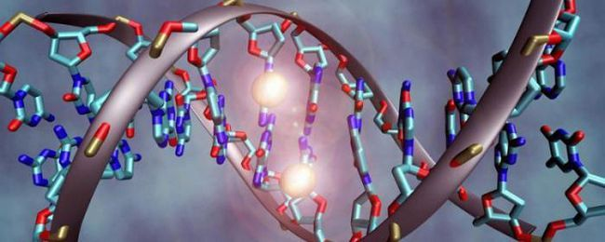
Ce științe studiază biologia? Să încercăm să înțelegem. Principalele câteva, toate au o mare valoare în viața oamenilor. Biologia acoperă toate aspectele vieții ființelor vii, atât externe, cât și interne. Prin urmare, științele, care încep din ea, atât de mult.

Slide 6
Biologya Moleculară
Aceasta este o știință care studiază cele mai importante procese de sinteză a proteinelor, mecanisme pentru stocarea și transferul informațiilor ereditare, codul genetic și structura sa. Obiectivele studiului biologiei moleculare sunt toate sistemele vii în care sunt stocate proteine, acizi nucleici (ADN și ARN). Astfel de sisteme includ procariote, eucariote și viruși.

Slide 7
Starea actuală a biologiei moleculare se află la nivelul dezvoltării intensive. O multitudine de informații au fost deja obținute cu privire la structura moleculelor de proteine, proprietățile și funcțiile lor în biomasă. Procesele de transcriere și translație, replicarea moleculei ADN sunt descifrate, codul genetic este descifrat. Dar biologia moleculară modernă nici măcar nu se rezumă la acest lucru. La urma urmei, după cum sa dovedit, diversitatea proteinelor este atât de mare încât este suficient pentru o analiză atentă și pentru un studiu de laborator pentru mulți ani care urmează.

Slide 8
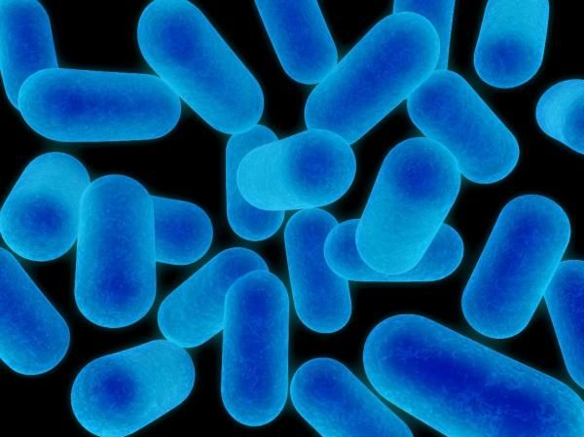
Microbiologie
Angajat în studiul celor mai mici sisteme vii care nu sunt vizibile cu ochiul liber (bacterii, viruși, microfungi, microalge, arhaea). Datorită realizărilor și a lucrărilor multor oameni de știință, această știință a reușit să meargă mai departe.

Slide 9
Astăzi, culturile mediului bacterian pe medii speciale nutritive solide nu sunt unice. Obțineți o cultură curată a bacteriilor - înseamnă obținerea accesului la gestionarea acestora. Firește, acest lucru are o importanță deosebită pentru medicină și produse farmaceutice. Este o șansă de a găsi o cale de a scăpa de microorganismele dăunătoare.

Slide 10
De aceea, produsele cercetării microbiologice sunt atât de populare în:
medicament;
agricultură;
industria alimentară;
prelucrarea țițeiului și gazului;
industria metalurgică.

Slide 11
Biotehnologie
Tinere știință, care a dat naștere la o mai tineri și progresive - gena și celulă de inginerie. Studii și dezvoltă tehnici de cultivare a culturilor curate, precum și crearea de tehnologii in viva si in vitro, permițând utilizarea bacteriei ca energie utilă umană, produse alimentare, asistenți agricultură, și alte industrii.
Această știință este strâns legată de microbiologie, sunt practic legate. Prin urmare, rezultatele activității biotehnologilor sunt aspecte importante luate în considerare în producția de medicamente, diverse produse agricole. În plus, biotehnologia oferă răspunsuri la întrebările referitoare la rezistența plantelor la paraziți, la condițiile de mediu.

Slide 12
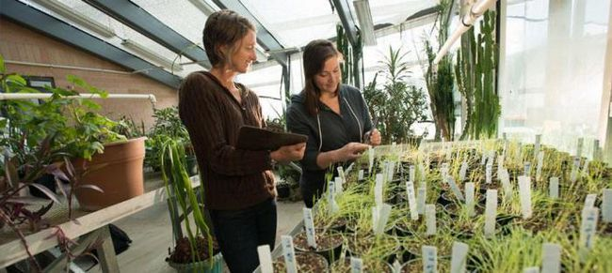
Ingineria genetică și celulară, la rândul ei, clarifică faptul că studiază biologia ca știință. Ele se bazează, de asemenea, pe sisteme vii, însă sarcina lor este în mod specific o concentrare practică asupra rezulta-telor, care este, evident, utilă unei persoane. Metodele de înglobare în gene străine de celule, care transportă o informație pre-planificate pentru ingineri, obține produsele necesare de calitate superioară și mult mai mult (de exemplu, în cazul plantelor, dezvoltarea ingineriei genetice permit de a primi două sau trei recolte pe sezon).

Slide 13
Genetică
Secțiune extinsă și extrem de importantă știința biologică, studierea mecanismelor de moștenire, esența de variație, moștenire, modele de distribuție și de transmitere a genelor de la părinți la urmași, precum și identificarea mutațiilor cromozomiale și a consecințelor acestora asupra organismelor ființelor vii.
Genetica acoperă întreaga diversitate a sistemelor vii, de la insecte la plante și animale. Nu se referă numai la viruși și bacterii, deoarece acestea sunt obiecte de studiu deja dintr-o altă secțiune a biologiei.

Slide 14
Biologie spațială
Originea lui durează din anii 1930. O mulțime de oameni de știință din SUA, Franța, URSS și în prezent și în Rusia și-au investit mulți ani de muncă în dezvoltarea acestei științe interesante, misterioase, dar foarte tinere, dar foarte promițătoare. Sarcina principală a biologiei spațiale este de a stabili diferențe în funcționarea vieții sisteme biologice pe Pamant si in conditii de spatiu absolut opus. În acest fel, biologie spațială - este o știință care studiază comportamentul, schimbările interne, fiziologia și morfologia ființelor vii în condiții de mediu schimbate - în spațiul cosmic.

Slide 15
Principalii factori care disting condițiile spațiului de cele terestre sunt:
alt mediu de gaz;
lipsa de greutate a spațiului;
accelerație;
mobilitate limitată;
vibrații;
vid;
radiații;
câmp magnetic modificat.
Biologia cosmică analizează modul în care toți acești factori afectează ființele vii care au crescut pe pământ și dacă viața pământeștilor este posibilă pe alte planete.

Slide 16
Biologia cosmică este o știință complexă, de aceea se compune din mai multe părți:
Fiziologia spațiului.
Ekobiologiya.
Ekzofiziologiya.
Medicină spațială.

Slide 17
Biologie generală, embriologie
Știința care studiază nivelurile de organizare a tuturor lucrurilor vii și originea și formarea treptată a fiecărei ființe vii este o biologie generală. Această știință include următoarele subsecțiuni:
învățământ evolutiv;
antropologie;
paleontologie.

Slide 18
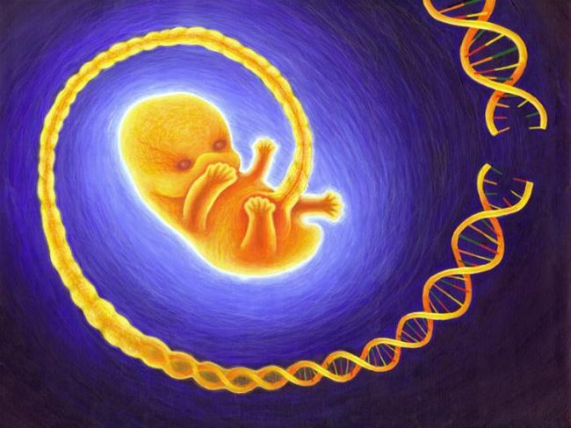
Biologia generală este știința vieții întregii vieți, formarea și dezvoltarea ei de-a lungul a milioane de ani, originea omului, formarea ei în societate și dezvoltarea ca unitate biologică.

Slide 19
Zoologie, botanică, anatomie
Cursul de școală al biologiei presupune studierea fundațiilor unor astfel de științe precum zoologia, botanica și anatomia. Și acest lucru este natural. La urma urmei, toată biologia se bazează tocmai pe aceste secțiuni principale. Zoologia studiază diversitatea, structura și comportamentul animalelor, toți reprezentanții regnului animal, de la unicelular la mamifere. Botanica studiază diversitatea organismelor vegetale, comunitățile lor, fiziologia și caracteristicile externe, precum și distribuția și originea lor.

Slide 20
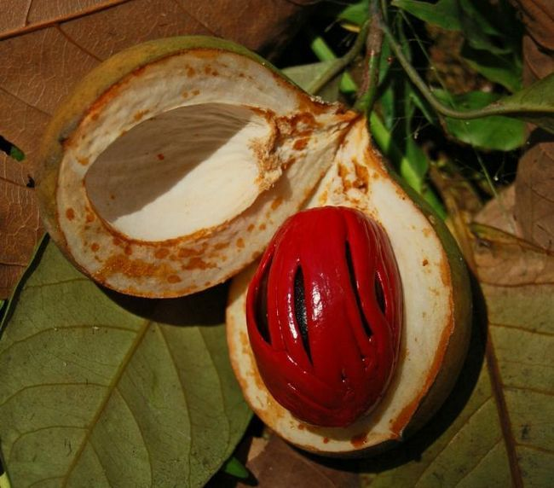
Anatomia este o știință bazată pe studiul structurii interne a tuturor lucrurilor vii, indiferent de apartenența la acest sau acel regat al naturii. Totalitatea acestor secțiuni este biologia. Este o știință care studiază toate aspectele biomasei planetei. E interesant, nu-i așa?
Astfel, este ușor să tragem o concluzie cu privire la diversitatea extraordinară a cunoașterii pe care biologia ne-o oferă ca pe o știință. Rolul biologiei în viața omului modern este infinit de mare și semnificativ, fapt demonstrat de vasta și complexitatea științelor care intră în ea.

